Slide 1
Előadás 08
SQL nyelv III
DDL utasítások
Tábla módosítások (ALTER TABLE)
Nézettáblák (CREATE VIEW)
Tranzakciók (COMMIT, ROLLBACK, SAVEPOINT )
Jogosultságok (GRANT /REVOKE)
/*Fa bejárás (SELECT CONNECT BY)
Rekurzió (WITH RECURSIVE)
Indexek (CREATE INDEX)*/

Slide 3
Egy táblához hozzáadhatunk új oszlopokat, vagy módosíthatjuk a meglevő oszlopok definícióját, törölhetünk oszlopot illetve átnevezhetünk oszlopot:
ALTER TABLE <táblanév>
[ADD (<oszlopnév> <adattípus>[DEFAULT kif.][sor_megszorítások] [,<oszlopnév2> <adattípus> [DEFAULT kif.][sor_megszorítások] ]...)]
[MODIFY (<oszlopnév> [<adattípus>] [DEFAULT kif.][sor_megszorítások] [,<oszlopnév2> [<adattípus>] [DEFAULT kif.][sor_megszorítások] ]...)]
[DROP (<oszlopnév>[,<oszlopnév2>]…) ]
[RENAME COLUMN oszlopnév_régi TO oszlopnév_új]
táblanév egy létező tábla neve
oszlopnév egy oszlop neve
adattípus az oszlopban tárolandó adatok típusának és méretének megadása
Az ADD opcióval új oszlopot tudunk hozzávenni a táblázathoz.
A MODIFY opcióval egy meglevő oszlop típusát, méretét, kezdőértékét és megszorításait tudjuk megváltoztatni.
A DROP oszlopokat töröl
A RENAME átnevez

Slide 4
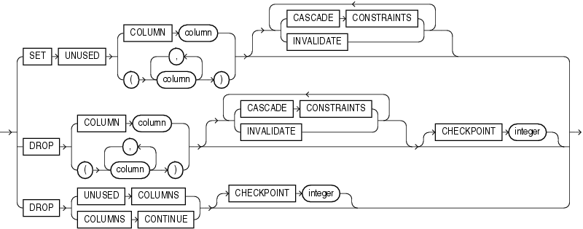

Slide 5
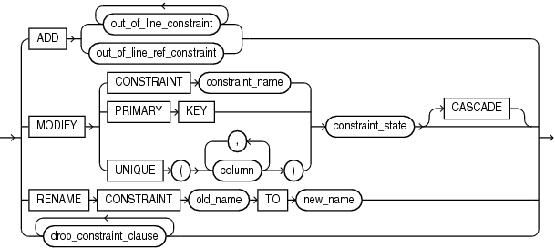
Az ALTER TABLE segítségével oszlop megszorításokat adhatunk a táblához (ADD), módosíthatjuk az állapotukat (MODIFY ENABLE/DISABLE) illetve törölhetünk megszorításokat (DROP).

Slide 6
Drop Table tnév;
Használja a DROP TABLE utasítást egy táblázat vagy objektumtábla áthelyezéséhez a lomtárba, vagy a táblázat és az összes adat teljes eltávolításához az adatbázisból.

Slide 9
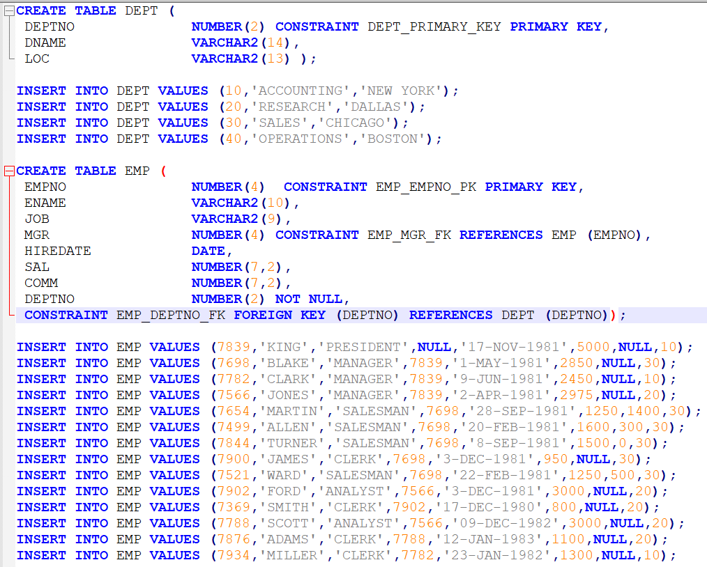

Slide 12
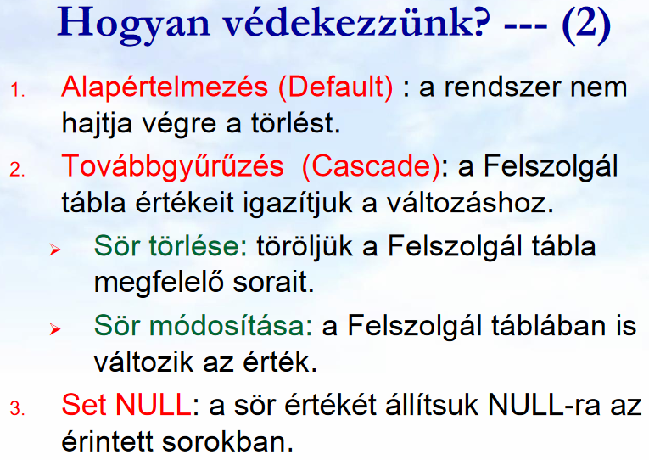

Slide 16
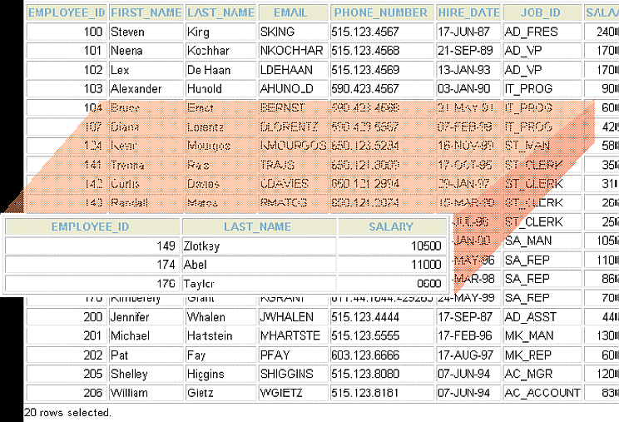
Mik a nézettáblák?
A nézettábla olyan reláció, amit tárolt táblák (vagyis alaptáblák) és más nézettáblák felhasználásával definiálunk.
Példa: EMPLOYEES table
Nézettábla →

Slide 19
Nézettáblák létrehozása és törlése
Létrehozása:
CREATE [OR REPLACE][[NO]FORCE] [MATERIALIZED] VIEW <név>
AS <lekérdezés>
[WITH CHECK OPTION [CONSTRAINT constraint]]
[WITH READ ONLY [CONSTRAINT constraint]];
Alapesetben virtuális nézettábla jön létre.
Nézettábla megszüntetése:
DROP VIEW <név>;

Slide 20
nézettáblákhoz való hozzáférés
A nézettáblák ugyanúgy kérdezhetők le, mint az alaptáblák.
A nézettáblákon keresztül az alaptáblák néhány esetben módosíthatóak is, ha a rendszer a módosításokat át tudja vezetni
Módosítható nézettáblák
Az SQL szabvány formálisan leírja, hogy mikor lehet egy nézettáblát módosítani és mikor nem, ezek a szabályok meglehetősen bonyolultak.
Ha a nézettábla definíciójában a SELECT után nem szerepel DISTINCT, további kikötések:
A WHERE záradékban R nem szerepelhez egy alkérdésben sem
A FROM záradékban csak R szerepelhet, az is csak egyszer és más reláció nem
A SELECT záradék listája olyan attribútumokat kell, hogy tartalmazzon, hogy az alaptáblát fel lehessen tölteni (vagyis kötelező a kulcsként vagy not null-nak deklarált oszlopok megadása, és egyéb megszorítások!!)

Slide 32
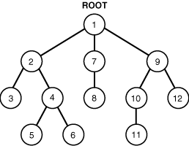

Slide 34
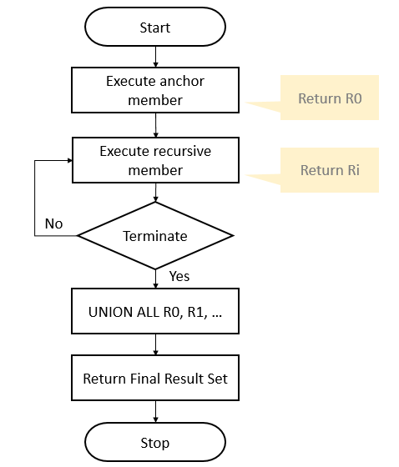
WITH expression_name (column_list)
AS
(
-- Anchor member
initial_query
UNION ALL
-- Recursive member that references
-- expression_name.
recursive_query
)
-- references expression name
SELECT *
FROM expression_name

Slide 35
WITH RECURSIVE pseudo-entity-name(column-names) AS
(
Initial-SELECT
UNION ALL
Recursive-SELECT using pseudo-entity-name
)
Outer-SELECT using pseudo-entity-name

Slide 36
Ez a lekérdezés a 3!-t számítja:
WITH RECURSIVE factorial(F,n) AS
(
SELECT 1 F, 3 n
UNION ALL
SELECT F*n F, n-1 n from factorial where n>1
)
SELECT F from factorial where n=1
Az Initial select: ‚SELECT 1 F, 3 n’ ad kezdeti értékeket: 3 az argumentumhoz és 1 a funkció értékéhez.
Recursive select: Rekurzív módon válassza a SELECT F * n F, n-1 n tényezőt, ahol n> 1 azt állítja, hogy minden alkalommal meg kell szoroznunk az utolsó funkcionális értéket az utolsó argumentumértékkel és csökkenteni kell az argumentumértéket.

